Slide 1
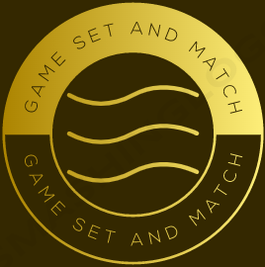

G.S.M
Game Set and Match
THE VICTORY YOU CATCH!

Slide 2
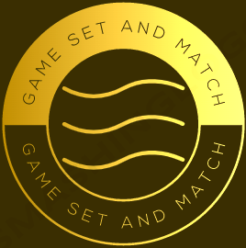
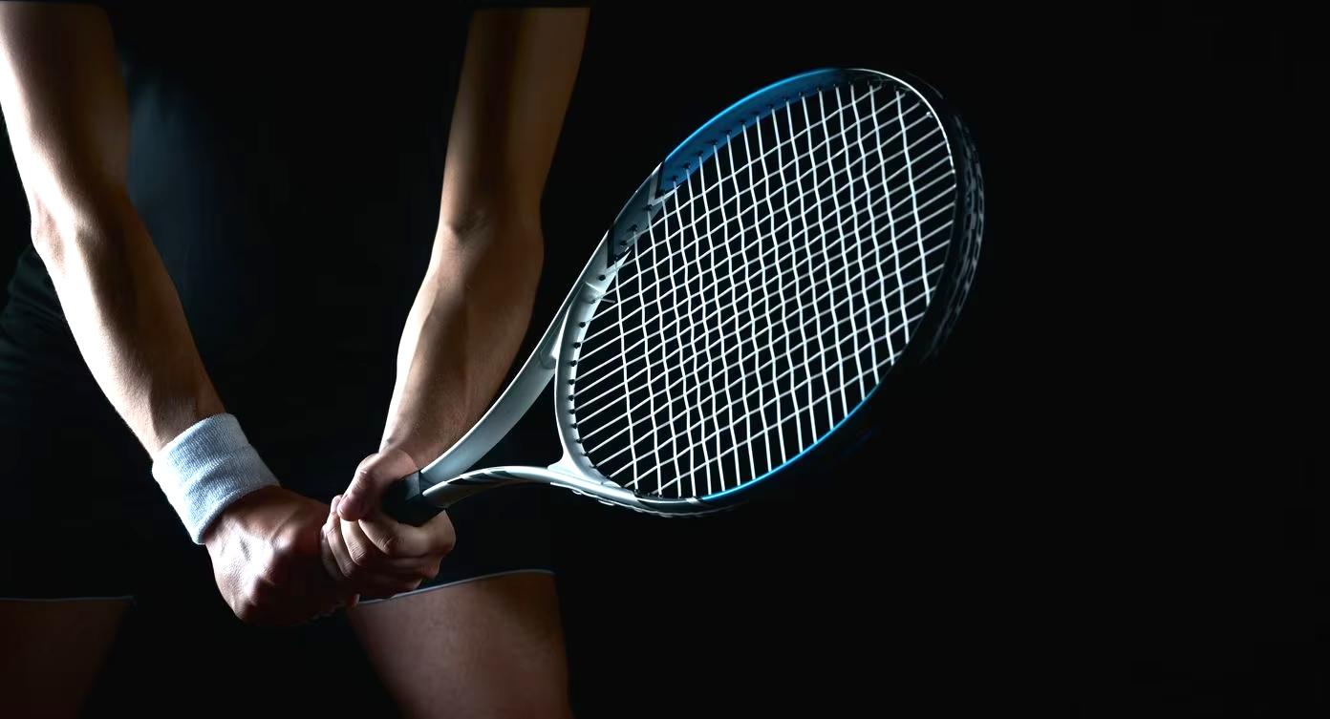
STORIA E FONDAZIONE
IMPRESA nata A GESTIONE FAMILIARE: il mio trisavolo, Ottavio Soranzo-Farnese, ebbe il piacere di conoscere e di condividere l’esperienza militare col Maggiore W. C. Wingfield, il quale ha aiutato Ottavio nella fondazione della “Soranzo Racchette dal 1899”.
Fondata a WIMBLEDON, nel 1899
Sedi nelle maggiori capitali europee, quali Parigi, Berlino, Madrid, Atene, Roma…, con un ammontare di 12’000 dipendenti e collaboratori
Produzione, vendita all’ingrosso e vendita al dettaglio
BENI: abbigliamento, accessori, racchette.

Slide 3
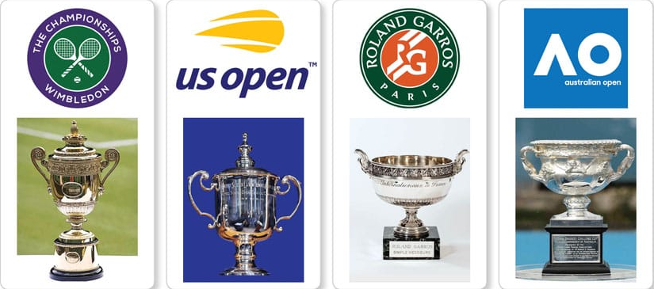
UNICITÀ DI UN SUCCESSO
Impresa storica che ha saputo stare al passo col tempo, tanto da superarlo.
Incontro tra tradizione e innovazione.
Specialisti del settore, da 6 generazioni.
La prima impresa incentrata sul tennis.
Il mio trisavolo ha servito la corona britannica nell’esercito a fianco di Walter Clopton Wingfield.
Lo spirito imprenditoriale che non si è limitato a vendere poche racchette ben fatte, ma ha inventato nuovi metodi di produzione e di commercializzazione di un brand divenuto mondiale.
I nostri competitors non possono far altro che limitarsi a copiarci, creando in noi lo stimolo essenziale della competizione, che ci permette di arrivare a livelli sempre alti.
Partner: Australian Open, Roland Garros, Torneo di Wimbledon ,Us Open (Grande Slam); Tour Master ATP 1000; Tour mondiale ATP serie 500 e 250.
Clienti particolari: Tennisti Ranking ATP.

Slide 4
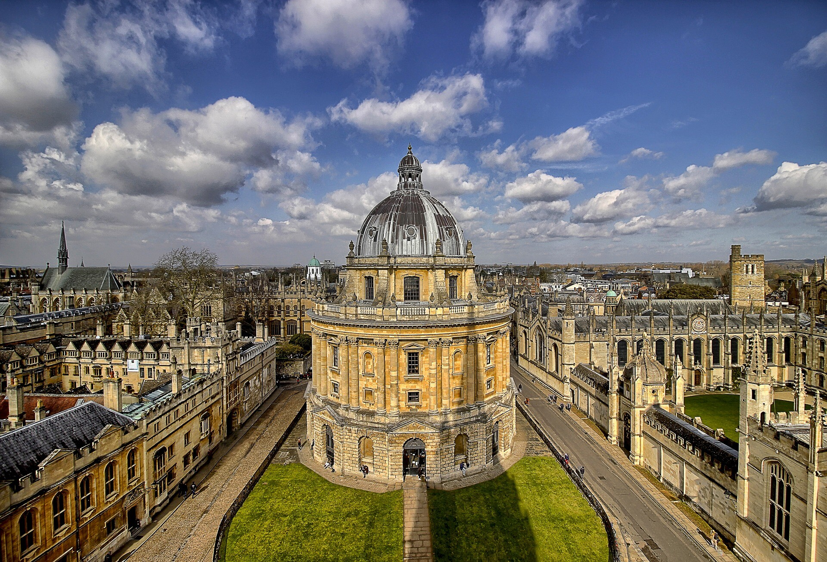
UNICITÀ DEL PRODOTTO
L’impresa propone articoli sportivi legati al mondo del tennis, perfetti per ogni età, sia per professionisti che per amatori. I nostri prodotti sono caratterizzati da un’ampia gamma di modelli, che permettono il gioco e il movimento in campo più confortevole e sicuro, essendo adatti ad ogni tipo di prestazione.
Il nostro marchio collabora con le più prestigiose università europee al fine di garantire un costante miglioramento dei materiali ed è in prima linea per quanto riguarda le tecnologie di produzione atte a garantire il minimo spreco energetico e di materiali.

Slide 5
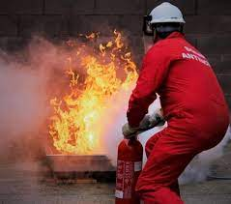
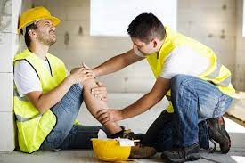

RISCHIO | PREVENZIONE | ASSICURAZIONE | Altre opzioni
Incendio e calamità | Estintore nei luoghi di vendita. Pieno rispetto normativa(antincendio, anti terremoto e altre calamità). | Assicurazione incendio.
Infortuni sul lavoro | Corsi di aggiornamento sulla prevenzione sugli infortuni sul lavoro. Incentivi economici sugli stabilimenti dove non si verificano incidenti. | Assicurazione aggiuntiva pagata dall’azienda.
Cyber risk | Cyber security affidata ad una azienda esterna leader nel settore. | Contratti stipulati con l’azienda di riferimento.
Danni a terzi | Frequenti corsi di aggiornamenti sulle responsabilità civili e penali. | Polizza civile assicurativa per colpa grave.

Slide 6
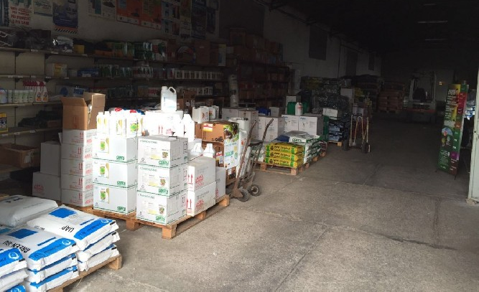
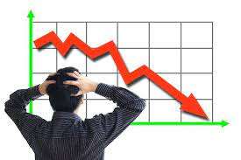
Cambiamento nei gusti dei consumatori | Indagini di mercato per segmento di azienda.
Furto in magazzino o negozio o durante il trasporto | Valutazione quadrimestrale riguardo resi, rotture, furti e ammanchi, con relativi incentivi. | Assicurazione della merce, del trasporto e del fondo cassa.
Perdita quote di mercato a vantaggio della concorrenza | Continua previsione delle onde di mercato ed eventuale ricambio manageriale.
Blackout e interruzioni nella produzioni | Acquista di sostanziosi gruppi di continuità ad energia rinnovabile. | Assicurazione specifica riguardante danni da improvvisi black out.

Slide 7
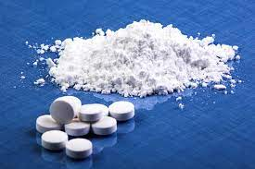
CASO DI STUDIO
Douglas Campbell, il più grande tennista vivente e n°1 del ranking ATP, nonché icona principale del nostro brand
è stato trovato positivo alla cocaina.
Danni diretti
Cessazione della partnership tra i due soggetti giuridici
Danni indiretti
Danno di immagine
Reazione alla notizia e tentativo di tutela dal danno diretto e indiretto
Recedere dai contratti in essere, chiedere i danni e pubblicizzare come l’azienda sia sempre stata a favore dello sport pulito, al fine di evitare danni diretti e minimizzare quelli indiretti.
Stanziare dei fondi contro il doping sportivo, in termini di pubblicità e progresso, e contro le droge promuovendo campagne di sensibilizzazione nelle scuole.
Protezione assicurativa
Non erano state attivate delle polizze assicurative dirette, ma il contratto siglato con lo sportivo solleva l’azienda da qualsiasi rischio penale e la tutela abbondantemente dal punto di vista economico, più difficile la gestione del danno di immagine.
Utilità delle misure di prevenzione
La redazione del contratto sportivo riguardante i diritti di immagine e di sponsor e chiaramente la presenza del ramo legale in azienda.

Slide 8
CASO DI STUDIO
Ha funzionato il contratto siglato con l’atleta e la presenza del ramo legale in azienda.
Il contratto non permetteva allo sponsor di imporre monitoraggi medici sulle condizioni dello sportivo.

Slide 9
CONCLUSIONI
I rischi puri sono la non certa affidabilità dei brand ambassadors, partners, eventuali incidenti nella produzione; improvvisi problemi di salute del datore di lavoro…
I rischi imprenditoriali riguardano l’appeal dei prodotti (rischio dinamico) e l’inefficacia dei brand ambassador nel promuovere e sponsorizzare il nostro marchio.
La strategia è consolidata e i rischi sono stati valutati attentamente; in ogni caso ogni multa nazionale deve essere sempre in grado di aggiornarsi e quindi di prevedere anche il differente impatto dei diversi tipi di rischio nel tempo: il cyber risk è un rischio concreto e assai pericoloso da non più di vent’anni

